Slide 1

TRƯỜNG THPT NGUYỄN TRUNG TRỰC
TỔ: VĂN - SỬ - CÔNG DÂN
KÍNH CHÀO QUÝ THẦY CÔ VỀ
DỰ GIỜ LỚP 12A1

Slide 2

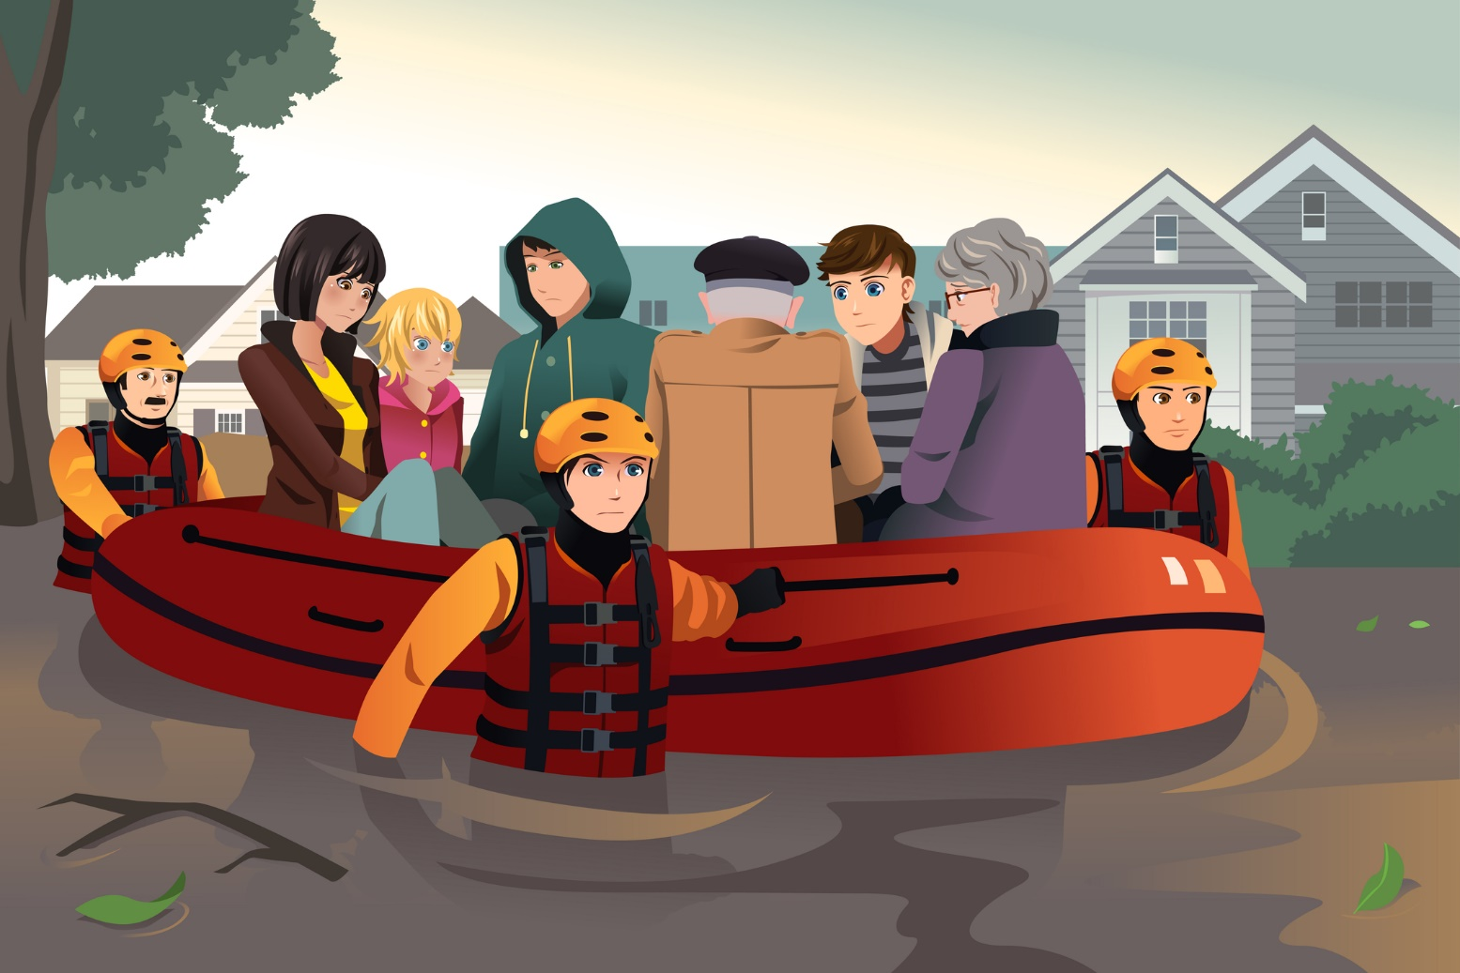

ĐỘI CỨU HỘ VÙNG LŨ

Slide 3


HƯỚNG DẪN
Các em hãy trả lời đúng các câu hỏi để giúp đội cứu hộ cứu những người dân đang mắc kẹt ra khỏi vùng lũ lụt.

Slide 4










1
2
3
4
Hoàn thành
nhiệm vụ

Slide 5

Hãy nêu tên 4 tác phẩm viết về đề tài ĐẤT NƯỚC?
ĐÚNG

Slide 6
Việt Nam đất nước ta ơi
Mênh mông biển lúa đâu trời đẹp hơn
Cánh cò bay lả dập dờn
Mây mờ che đỉnh Trường Sơn sớm chiều
Đoạn thơ trên trích trong tác phẩm nào? Tác giả nào?
Tác phẩm: Quê hương Việt Nam
Tác giả: Nguyễn Đình Thi

Slide 7
Em hãy đọc 2 đoạn thơ về đề tài ĐẤT NƯỚC?
tốt

Slide 8
Em hãy hát một bài hoặc một đoạn về đất nước?
Hát không hay lắm nhưng tinh thần hát nhiệt tình, được nhiều người ủng hộ!
Chấp nhận!

Slide 9
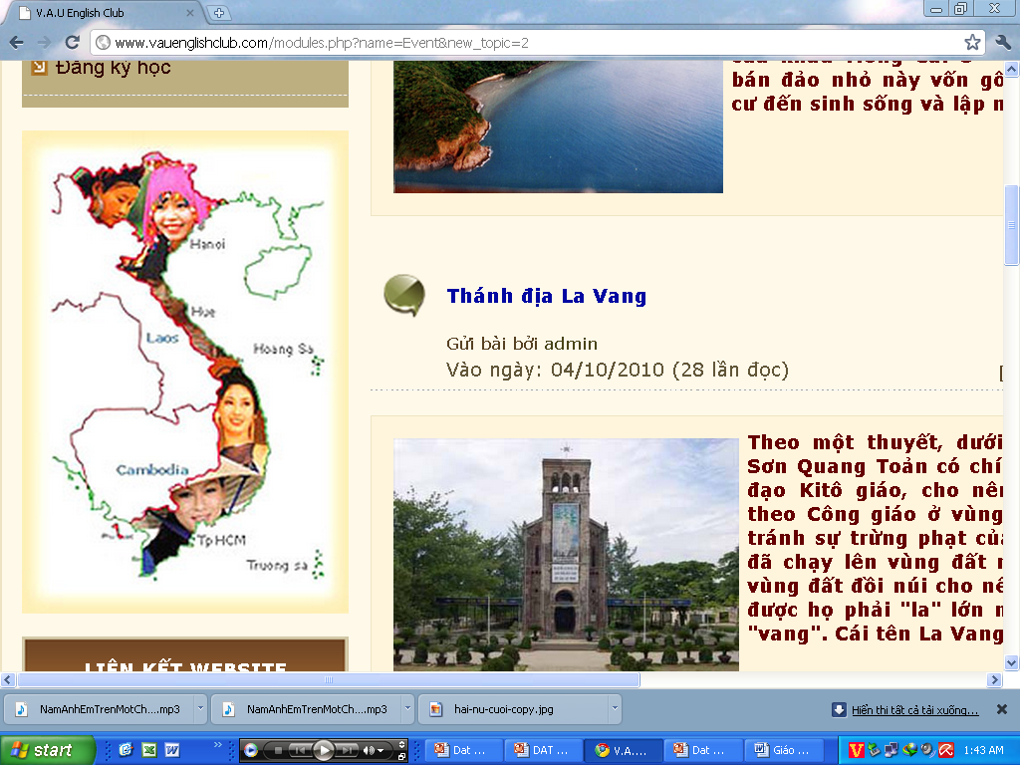



Đọc văn – Tiết 28
(Trích trường ca Mặt đường khát vọng)

Slide 10

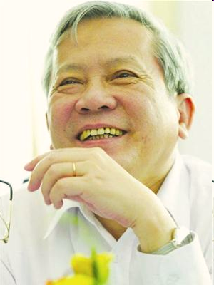
Đọc văn - Tiết: 28
(Trích trường ca Mặt đường khát vọng)
Nguyễn Khoa Điềm
I. TÌM HIỂU CHUNG:
I.TÌM HIỂU CHUNG:
1. Tác giả
1. Tác giả:
- Xuất thân: Trong một gia đình trí thức yêu nước.
- Phong cách thơ:
+Kết hợp giữa chất trí tuệ và trữ tình
+ Mang màu sắc chính luận

Slide 11
Đọc văn - Tiết: 28
(Trích trường ca Mặt đường khát vọng)
Nguyễn Khoa Điềm
2.Tác phẩm: Trường ca “Mặt đường khát vọng”
I.TÌM HIỂU CHUNG:
1. Tác giả
2. Tác phẩm
3. Đoạn trích “Đất Nước”
- Hoàn cảnh sáng tác: Chiến khu Trị -Thiên (1971)
- Nội dung: sự thức tỉnh của tuổi trẻ đô thị vùng tạm chiếm miền Nam xuống đường đấu tranh chống Mĩ - Diệm.
3. Đoạn trích “Đất Nước”:
Vị trí: Thuộc phần đầu của chương V
Nội dung: + Đất nước được nhìn nhiều góc độ
+ Tư tưởng chủ đạo: Đất nước của nhân dân.

Slide 12
Đọc văn - Tiết: 28
(Trích trường ca Mặt đường khát vọng)
Nguyễn Khoa Điềm
II. ĐỌC – HIỂU VĂN BẢN:
I.TÌM HIỂU CHUNG:
1. Tác giả:
2. Tác phẩm:
3. Đoạn trích:
“ Đất nước”
II.ĐỌC – HIỂU :
1.Bố cục:
2.Phân tích:
Cách gọi tên: - Đánh số thứ tự trên vòng benzen
- Gọi tên: STT nhánh+ tên nhánh+benzen.
1. Bố cục:
Chia làm 3 phần
- Phần 1: Đất nước có từ bao giờ?
- Phần 2: Đất nước tồn tại ở đâu?
- Phần 3: Ai đã làm nên đất nước?
2. Phân tích:

Slide 13

Đọc văn - Tiết: 28
(Trích trường ca Mặt đường khát vọng)
Nguyễn Khoa Điềm
a.Đất nước có từ bao giờ?
I. TÌM HIỂU CHUNG
1. Tác giả
2. Tác phẩm
3. Đoạn trích
“ Đất nước”
II.ĐỌC – HIỂU VĂN BẢN
1.ĐỌC
2.TÌM BỐ CỤC
3.PHÂN TÍCH
a. Đất nước có từ bao giờ?

Slide 14


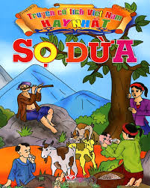

Đất Nước có trong những cái “ngày xửa ngày xưa” mẹ thường hay kể

Slide 15
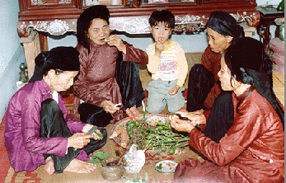
Đất Nước bắt đầu với miếng trầu bây giờ bà ăn

Slide 16
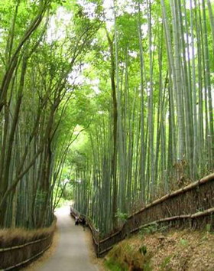
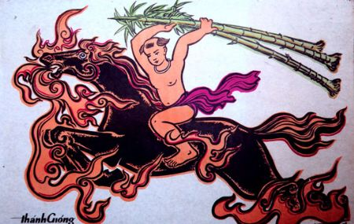
Đất Nước lớn lên khi dân mình biết trồng tre đánh giặc

Slide 17
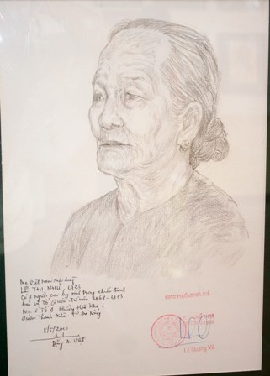
Tóc mẹ thì bới sau đầu

Slide 18
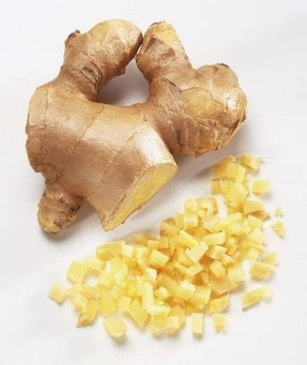
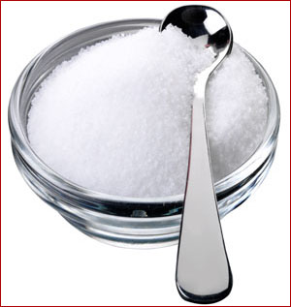
Đọc văn - Tiết: 28
Cha mẹ thương nhau bằng gừng cay muối mặn.

Slide 19
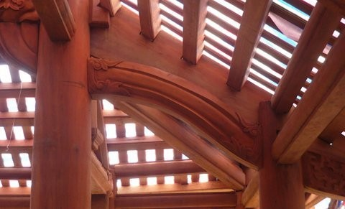
Cái cột, cái kèo thành tên

Slide 20
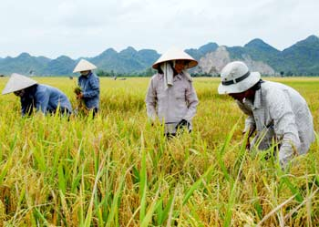
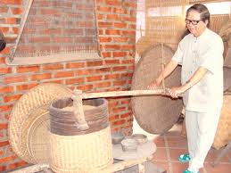
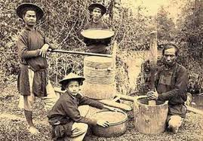
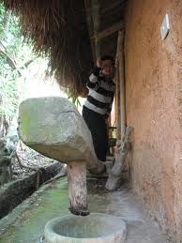
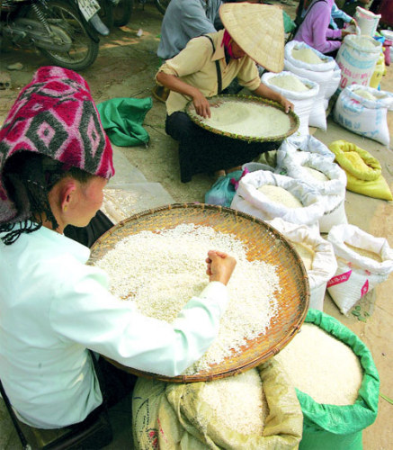
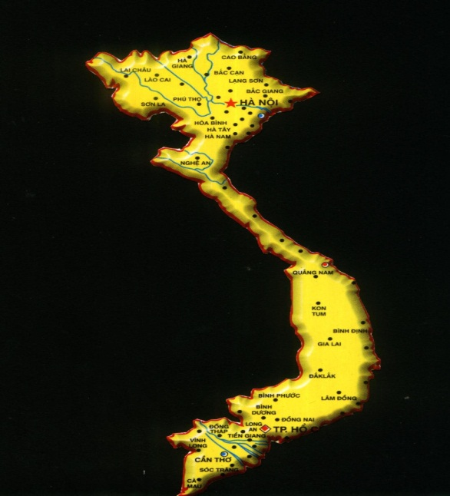
Hạt gạo một nắng hai sương xay, giã, giần, sàng

Slide 21
Đọc văn - Tiết: 28
(Trích trường ca Mặt đường khát vọng)
Nguyễn Khoa Điềm
a.Đất nước có từ bao giờ?
I. TÌM HIỂU CHUNG
1. Tác giả
2. Tác phẩm
3. Đoạn trích
“ Đất nước”
II.ĐỌC – HIỂU VĂN BẢN
1.ĐỌC
2.TÌM BỐ CỤC
3.PHÂN TÍCH
a. Đất nước có từ bao giờ?
-Khẳng định đất nước có từ rất lâu đời
-Đất nước gắn liền với phong tục tập quán, nét đẹp văn hóa truyền thống.
- Nghệ thuật:
+ Viết hoa, lặp từ : Đất Nước
+ Sử dụng chất liệu VHDG.
=> Đất nước có từ lâu đời, vừa cụ thể thân thuộc, vừa trang trọng thiêng liêng.

Slide 22
Đọc văn - Tiết: 28
(Trích trường ca Mặt đường khát vọng)
(Trích trường ca Mặt đường khát vọng)
(Trích trường ca
Nguyễn Khoa Điềm
b.Đất Nước tồn tại ở đâu?
b1.Đất Nước tồn tại trong không gian.
b2. Đất Nước tồn tại trong thời gian.
b3. Đất Nước tồn tại trong truyền thuyết.
b4. Đất Nước tồn tại trong mỗi chúng ta.ắn vớiuinht
I. TÌM HIỂU CHUNG
1. Tác giả
2. Tác phẩm
3. Đoạn trích
“ Đất nước”
II. ĐỌC HIỂU VĂN BẢN
1.ĐỌC
2.TÌM BỐ CỤC
3.PHÂN TÍCH
a. Đất Nước có từ bao giờ?
b. Đất Nước tồn tại ở đâu?

Slide 23
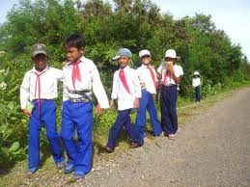
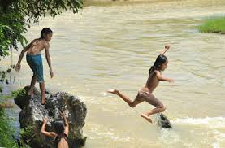

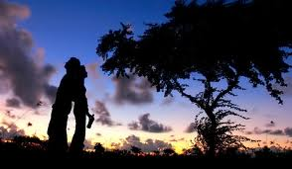

Slide 24
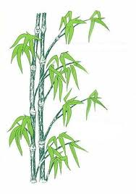

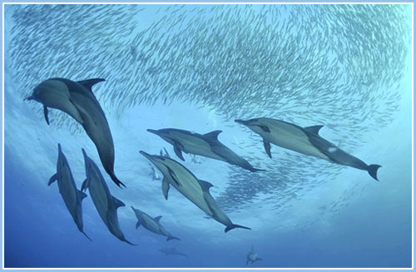

Slide 25
Đọc văn - Tiết: 28
(Trích trường ca Mặt đường khát vọng)
(Trích trường ca Mặt đường khát vọng)
(Trích trường ca
Nguyễn Khoa Điềm
b.Đất Nước tồn tại ở đâu?
b1.Đất Nước tồn tại trong không gian:gắn vớiuinht
+không gian gần gũi, riêng tư: sinh hoạt , hẹn hò.
+không gian rộng lớn, núi, sông, rừng, bể.
=>Đất Nước là không gian sinh tồn, nơi phát sinh và phát triển của cộng đồng người Việt qua biết bao thế hệ.
I. TÌM HIỂU CHUNG
1. Tác giả
2. Tác phẩm
3. Đoạn trích
“ Đất nước”
II. ĐỌC HIỂU VĂN BẢN
1.ĐỌC
2.TÌM BỐ CỤC
3.PHÂN TÍCH
a. Đất Nước có từ bao giờ?
b. Đất Nước tồn tại ở đâu?

Slide 26
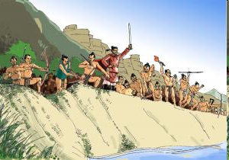
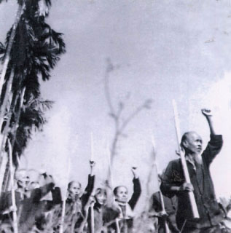

Slide 27
Đọc văn - Tiết: 28
(Trích trường ca Mặt đường khát vọng)
Nguyễn Khoa Điềm
I. TÌM HIỂU CHUNG
1. Tác giả
2. Tác phẩm
3. Đoạn trích
“ Đất nước”
II. ĐỌC – HIỂU VĂN BẢN
1.ĐỌC
2.TÌM BỐ CỤC
3.PHÂN TÍCH
Đất Nước có từ bao giờ?
Đất Nước tồn tại ở đâu?
b2.Đất Nước tồn tại trong thời gian:
Đất nước được cảm nhận suốt chiều dài thời gian lịch sử từ quá khứ đến hiện tại và tương lai.
➔. Đất Nước được kết tinh từ những gì gần gũi của cuộc sống thống nhất những giá trị truyền thống từ xưa đến nay và cả mai sau.

Slide 28
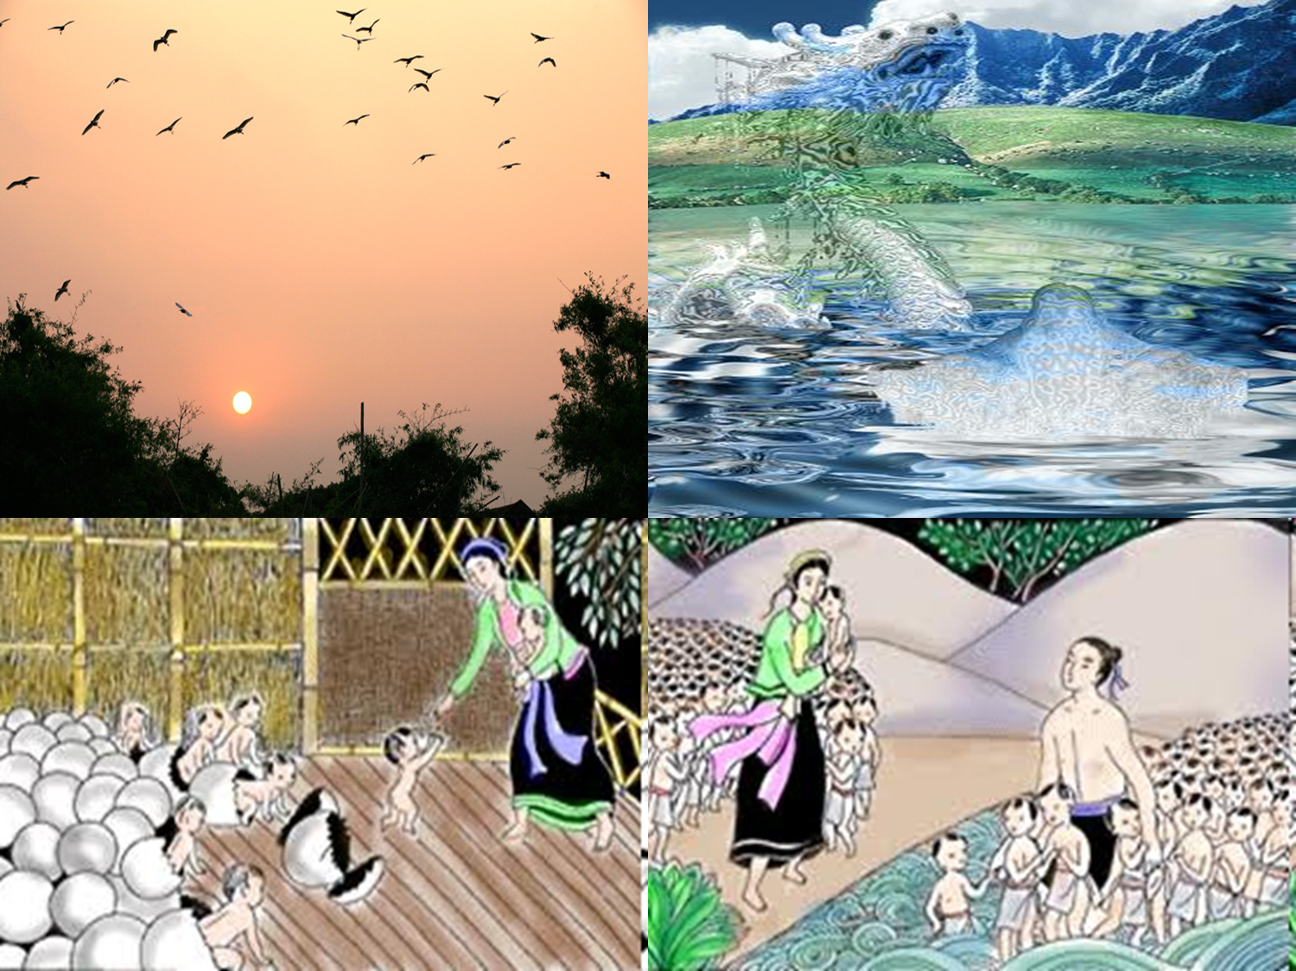
Đọc văn - Tiết: 28
Đất là nơi Chim về
Nước là nơi Rồng ở
Đẻ ra đồng bào ta trong bọc trứng
Lạc Long Quân và Âu Cơ

Slide 29
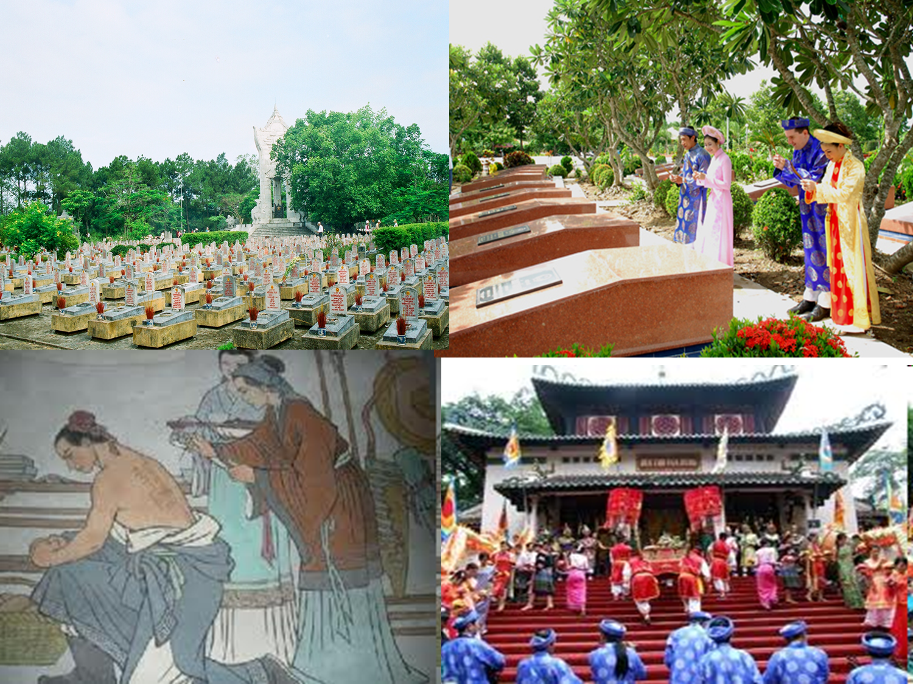
Đọc văn - Tiết: 28
Những ai đã khuất
Những ai bây giờ
Cũng biết cúi đầu nhớ ngày giỗ Tổ
Hằng năm ăn đâu làm đâu

Slide 30
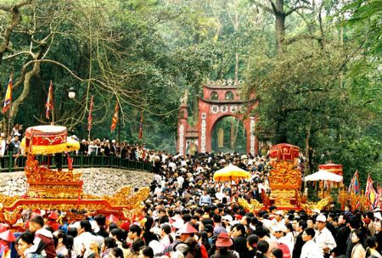
LỄ GIỖ TỔ HÙNG VƯƠNG

Slide 31
Đọc văn - Tiết: 28
(Trích trường ca Mặt đường khát vọng)
Nguyễn Khoa Điềm
I. TÌM HIỂU CHUNG
1. Tác giả
2. Tác phẩm
3. Đoạn trích
“ Đất nước”
II. ĐỌC – HIỂU VĂN BẢN
1.ĐỌC
2.TÌM BỐ CỤC
3.PHÂN TÍCH
Đất Nước có từ bao giờ?
Đất Nước tồn tại ở đâu?
b3.Đất Nước tồn tại trong truyền thuyết:
- Lạc Long Quân và Âu Cơ
- Hùng Vương
=> Yêu thương, đoàn kết + Biết ơn các bậc tiền nhân, giữ gìn Đất Nước.

Slide 32



Slide 33
Đọc văn - Tiết: 28
(Trích trường ca Mặt đường khát vọng)
Nguyễn Khoa Điềm
I. TÌM HIỂU CHUNG
1. Tác giả
2. Tác phẩm
3. Đoạn trích
“ Đất nước”
II. ĐỌC – HIỂU VĂN BẢN
1.ĐỌC
2.TÌM BỐ CỤC
3.PHÂN TÍCH
Đất Nước có từ bao giờ?
Đất Nước tồn tại ở đâu?
B4. Đất Nước tồn tại trong mỗi chúng ta:
- Đất nước kết tinh hóa thân trong cuộc sống mỗi con người.
- Phải luôn có trách nhiệm và biết giữ gìn, bảo vệ truyền lại cho thế hệ sau.
-> Lời thơ nhẹ nhàng, tha thiết nhắc nhở chính mình và nhắn gửi mọi người phải có trách nhiệm đối đất nước, giữ gìn đất nước mãi trường tồn.

Slide 34
Đọc văn - Tiết: 28
(Trích trường ca Mặt đường khát vọng)
Nguyễn Khoa Điềm
I. TÌM HIỂU CHUNG
1. Tác giả
2. Tác phẩm
3. Đoạn trích
“ Đất nước”
II. ĐỌC – HIỂU VĂN BẢN
1.ĐỌC
2.TÌM BỐ CỤC
3.PHÂN TÍCH
Đất Nước có từ bao giờ?
Đất Nước tồn tại ở đâu?
*Nghệ thuật:
- Tách từ
- Điệp cấu trúc
=> Nhấn mạnh cảm nhận Đất Nước toàn diện và sâu sắc.
* Sơ kết:
Với giọng thơ suy tư, mạch thơ trữ tình chính luận, Nguyễn Khoa Điềm đã có những cảm nhận mới mẻ, độc đáo về Đất Nước tồn tại trên nhiều phương diện khác nhau. Từ đó thức tỉnh thế hệ trẻ phải có trách nhiệm với đất nước.

Slide 35
Đọc văn - Tiết: 28
(Trích trường ca Mặt đường khát vọng)
Nguyễn Khoa Điềm
I. TÌM HIỂU CHUNG
1. Tác giả
2. Tác phẩm
3. Đoạn trích
“ Đất nước”
II. ĐỌC – HIỂU VĂN BẢN
1.ĐỌC
2.TÌM BỐ CỤC
3.PHÂN TÍCH
Đất Nước có từ bao giờ?
Đất Nước tồn tại ở đâu?
III. LUYỆN TẬP:
LUYỆN TẬP:
1/ Tư tưởng chủ đạo của chương Đất Nước trong trường ca Mặt đường khát vọng là:
a. Tư tưởng Đất Nước của những người anh hùng.
b. Tư tưởng Đất Nước của những người trí thức.
c. Tư tưởng Đất Nước của những người chiến sĩ cách mạng.
d. Tư tưởng Đất Nước của Nhân dân.

Slide 36
Đọc văn - Tiết: 28
(Trích trường ca Mặt đường khát vọng)
Nguyễn Khoa Điềm
I. TÌM HIỂU CHUNG
1. Tác giả
2. Tác phẩm
3. Đoạn trích
“ Đất nước”
II. ĐỌC – HIỂU VĂN BẢN
1.ĐỌC
2.TÌM BỐ CỤC
3.PHÂN TÍCH
Đất Nước có từ bao giờ?
Đất Nước tồn tại ở đâu?
III. LUYỆN TẬP:
2/ Chất liệu, phương tiện được nhà thơ sử dụng trong đoạn trích để biểu hiện cho tư tưởng chủ đạo là:
a. Văn hoá, văn học bát học.
b. Văn hoá, văn học dân gian.
c. Văn hoá, văn học phương Đông.
d. Văn hoá, văn học phương Tây.

Slide 37
Đọc văn - Tiết: 28
(Trích trường ca Mặt đường khát vọng)
Nguyễn Khoa Điềm
I. TÌM HIỂU CHUNG
1. Tác giả
2. Tác phẩm
3. Đoạn trích
“ Đất nước”
II. ĐỌC – HIỂU VĂN BẢN
1.ĐỌC
2.TÌM BỐ CỤC
3.PHÂN TÍCH
Đất Nước có từ bao giờ?
Đất Nước tồn tại ở đâu?
III. LUYỆN TẬP:
3/ Dòng nào sau đây nói đúng nội dung trường ca Mặt đường khát vọng?
A. Viết về sự thức tỉnh của tuổi trẻ đô thị vùng tạm chiếm miền Nam…
B. Viết về tuổi trẻ miền Nam đang chiến đấu anh dũng, sẵn sàng xả thần vì sự nghiệp giải phóng Đất Nước.
C. Viết về tuổi trẻ miền Bắc đang hăng hái thi đua, lao động sản xuất, xây dựng Đất Nước xã hội chủ nghĩa.
D. Viết về tuổi trẻ Việt Nam đang hành quân chiến đấu trên con đường Trường Sơn khói lửa.

Slide 38
Đọc văn - Tiết: 28
(Trích trường ca Mặt đường khát vọng)
Nguyễn Khoa Điềm
I. TÌM HIỂU CHUNG
1. Tác giả
2. Tác phẩm
3. Đoạn trích
“ Đất nước”
II. ĐỌC – HIỂU VĂN BẢN
1.ĐỌC
2.TÌM BỐ CỤC
3.PHÂN TÍCH
Đất Nước có từ bao giờ?
Đất Nước tồn tại ở đâu?
III. LUYỆN TẬP:
4/ Câu hỏi Đất Nước có từ bao giờ? Đã được tác giả trả lời như thế nào?
A. Đất Nước có từ rất lâu, rất xa, trong sâu thẳm thời gian lịch sử.
B. Đất Nước thật gần, thật quen và ở ngay bên mỗi người.
C. Không thể xác định được Đất Nước có từ bao giờ.
D. Đất Nước có từ lâu rồi nhưng lại hiện hữu gần gũi, quen thuộc với mỗi con người hôm nay.

Slide 39
Đọc văn - Tiết: 28
(Trích trường ca Mặt đường khát vọng)
Nguyễn Khoa Điềm
I. TÌM HIỂU CHUNG
1. Tác giả
2. Tác phẩm
3. Đoạn trích
“ Đất nước”
II. ĐỌC – HIỂU VĂN BẢN
1.ĐỌC
2.TÌM BỐ CỤC
3.PHÂN TÍCH
Đất Nước có từ bao giờ?
Đất Nước tồn tại ở đâu?
III. LUYỆN TẬP:
5/ Những câu thơ có cấu trúc : Đất là…, Nước là…, cho thấy tư duy nghệ thuật của tác giả là gì?
A. Giải thích.
B. Chứng minh.
C. Phân tích.
D. Bình luận.

Slide 40
Đọc văn - Tiết: 28
(Trích trường ca Mặt đường khát vọng)
Nguyễn Khoa Điềm
I. TÌM HIỂU CHUNG
1. Tác giả
2. Tác phẩm
3. Đoạn trích
“ Đất nước”
II. ĐỌC – HIỂU VĂN BẢN
1.ĐỌC
2.TÌM BỐ CỤC
3.PHÂN TÍCH
Đất Nước có từ bao giờ?
Đất Nước tồn tại ở đâu?
III. LUYỆN TẬP:
6/ Phương thức nghệ thuật chủ yếu của đoạn trích là:
A. Kết hợp các yếu tố văn hoá, văn học dân gian truyền thống.
B. Chỉ thuần tuý vận dụng các yếu tố văn hoá, văn học dân gian truyền thống.
C. Chỉ thuần tuý là hình thức nghệ thuật hiện đại.
D. Kết hợp các yếu tố văn hoá, văn học phương Đông với phương Tây.

Slide 41
Đọc văn - Tiết: 28
(Trích trường ca Mặt đường khát vọng)
Nguyễn Khoa Điềm
I. TÌM HIỂU CHUNG
1. Tác giả
2. Tác phẩm
3. Đoạn trích
“ Đất nước”
II. ĐỌC – HIỂU VĂN BẢN
1.ĐỌC
2.TÌM BỐ CỤC
3.PHÂN TÍCH
Đất Nước có từ bao giờ?
Đất Nước tồn tại ở đâu?
III. LUYỆN TẬP:
7/ Ở đoạn thơ sau, tác giả nói lên suy tư, nhận thức gì?
Khi ta lớn lên Đất Nước đã có rồi
…
Đất Nước có từ ngày đó…
A. Tìm hiểu Đất Nước có tự bao giờ.
B. Tìm hiểu Đất Nước là gì.
C. Tìm hiểu sức mạnh tinh thần Đất Nước.
D. Tìm hiểu vẻ đẹp Đất Nước.

Slide 42
Đọc văn - Tiết: 28
(Trích trường ca Mặt đường khát vọng)
Nguyễn Khoa Điềm
I. TÌM HIỂU CHUNG
1. Tác giả
2. Tác phẩm
3. Đoạn trích
“ Đất nước”
II. ĐỌC – HIỂU VĂN BẢN
1.ĐỌC
2.TÌM BỐ CỤC
3.PHÂN TÍCH
Đất Nước có từ bao giờ?
Đất Nước tồn tại ở đâu?
III. LUYỆN TẬP:
8/ Hai câu thơ dưới đây nói lên nhận thức của thế hệ Nguyễn Khoa Điềm về mối quan hệ giữa con người với Đất Nước, cá nhân với cộng đồng là như thế nào?
Trong anh và em hôm nay
Đều có một phần Đất Nước
A. Đất Nước kết tinh trong mỗi con người và sự sống của mỗi cá nhân cũng thuộc về cộng đồng Đất Nước.
B. Đất Nước lớn lao, hoàn toàn xa cách với con người.
C. Cá nhân chỉ là cá nhân, không có quan hệ gì với cộng đồng Đất Nước.
D. Đất Nước kết tinh trong mỗi con người nhưng sự sống của mỗi cá nhân lại không thuộc về Đất Nước.

Slide 43
Đọc văn - Tiết: 28
(Trích trường ca Mặt đường khát vọng)
Nguyễn Khoa Điềm
I. TÌM HIỂU CHUNG
1. Tác giả
2. Tác phẩm
3. Đoạn trích
“ Đất nước”
II. ĐỌC – HIỂU VĂN BẢN
1.ĐỌC
2.TÌM BỐ CỤC
3.PHÂN TÍCH
Đất Nước có từ bao giờ?
Đất Nước tồn tại ở đâu?
III. LUYỆN TẬP:
9/ Ý nghĩa của hai tiếng Đất Nước được nhà thơ lí giải, cảm nhận từ những phương diện nào?
A. Địa lí và xã hội.
B. Lịch sử và xã hội.
C. Xã hội và chiều sâu văn hóa.
D. Địa lí, lịch sử và chiều sâu văn hóa.

Slide 44

VẬN DỤNG
Cách nhìn nhận về địa lí, lịch sử, văn hóa của tác giả có gì mới lạ và độc đáo ?
So sánh bài Đất Nước của NKĐ với bài Đất Nước của Nguyễn Đình Thi?

Slide 45




Cảm ơn sự có mặt
của quý thầy cô cùng các em !
Chúc những ngày nghỉ cuối tuần
vui vẻ !

